Slide 1

NHẬN DIỆN KHUÔN MẶT VỚI THUẬT TOÁN BIỂU DIỄN THƯA
Đặng Khắc Toàn – Sun Asterisk
Sun - Asterisk

Slide 2
Nội dung
CÁC KHÁI NIỆM LIÊN QUAN
THUẬT TOÁN BIỂU DIỄN THƯA
ỨNG DỤNG THỰC TẾ
TÀI LIỆU THAM KHẢO VÀ ĐÁNH GIÁ

Slide 3
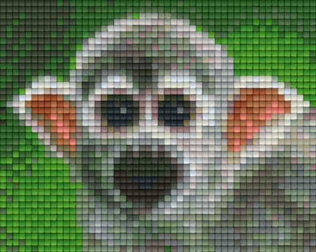
Điểm ảnh
CÁC KHÁI NIỆM LIÊN QUAN
Định nghĩa: Điểm ảnh (Pixel) là một phần tử của ảnh số tại toạ độ (x, y) với độ xám hoặc màu nhất định.
Notes:
Kích thước và khoảng cách giữa các điểm được chọn thích hợp sao cho mắt người cảm nhận được sự liên tục về không gian và mức xám (hoặc màu) của ảnh số gần như là ảnh thật. Mỗi phần tử trong ma trận được gọi là một phần tử ảnh.
Ảnh số là một biểu diễn của ảnh 2 chiều bao gồm tập hữu hạn các giá trị số (các pixel hay các thành phần của ảnh). Mỗi pixel có 3 giá trị (ảnh màu) hoặc 1 giá trị (ảnh đơn sắc).
Gốc của ảnh là ảnh liên tục về không gian và độ sáng. Để xử lý bằng máy tính, ảnh cần phải được số hoá. Số hoá ảnh là sự biến đổi gần đúng một ảnh liên tục thành một tập điểm phù hợp với ảnh thật về vị trí (không gian) và độ sáng (mức xám). Khoảng cách giữa các điểm ảnh đó được thiết lập sao cho mắt người không phân biệt được ranh giới giữa chúng. Mỗi một điểm như vậy gọi là điểm ảnh hay gọi tắt là pixel. Trong khuôn khổ ảnh hai chiều, mỗi pixel ứng với cặp tọa độ (x,y).

Slide 4
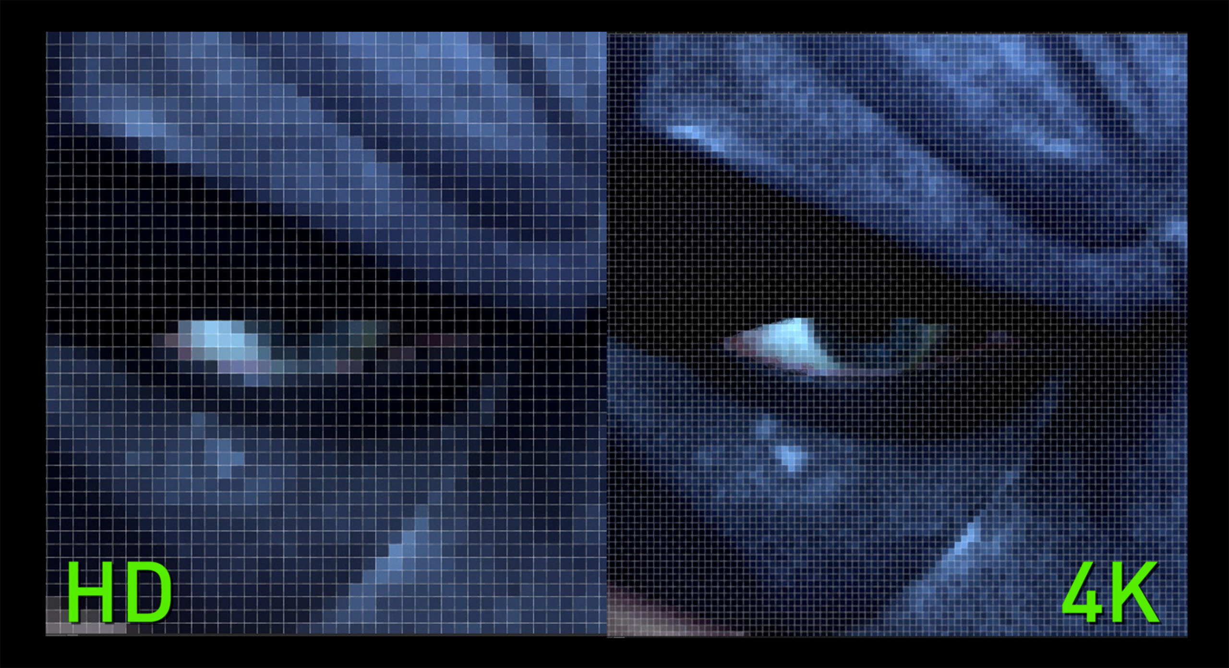
Độ phân giải
Định nghĩa: Độ phân giải (Resolution) của ảnh là mật độ điểm ảnh ấn định trên ảnh số được hiển thị.
Notes:
HD: 1280 × 720 pixel
4K: 3840 x 2160 pixel hoặc 4096 x 2160 pixel
Tương tự cưng độ phân giải thì màn hình nhỏ hơn ta sẽ thấy hình ảnh mịn hơn

Slide 5


Mức xám của ảnh Định nghĩa: Mức xám của điểm ảnh là cường độ sáng của nó được gán bằng giá trị số tại điểm đó.
Notes:
Các thang giá trị mức xám thông thường: 16, 32, 64, 128, 256 (Mức 256 là mức phổ dụng. Lý do: từ kỹ thuật máy tính dùng 1 byte (8 bit) để biểu diễn mức xám: Mức xám dùng 1 byte biểu diễn: 2^8=256 mức, tức là từ 0 đến 255)

Slide 6
Quy trình chính trong bài toán nhận dạng
Thu nhận ảnh
Tiền xử lý
Trích chọn đặc điểm
Nhận dạng
Notes:
Tiền xử lý giải quyết các vấn đề:
Vấn đề về hướng (pose variations)
Vấn đề ảnh có độ phân giải thấp (low resolution)
Làm việc với dữ liệu video (video based face recognition)
Các hệ thống lớn (very large scale systems)

Slide 7
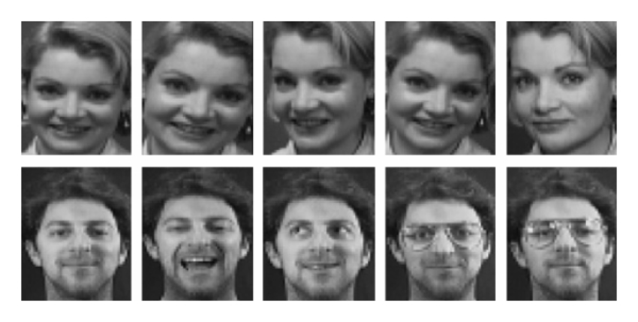
THUẬT TOÁN BIỂU DIỄN THƯA
Phân chia các ảnh training của các đối tượng vào các lớp riêng biệt

Slide 8
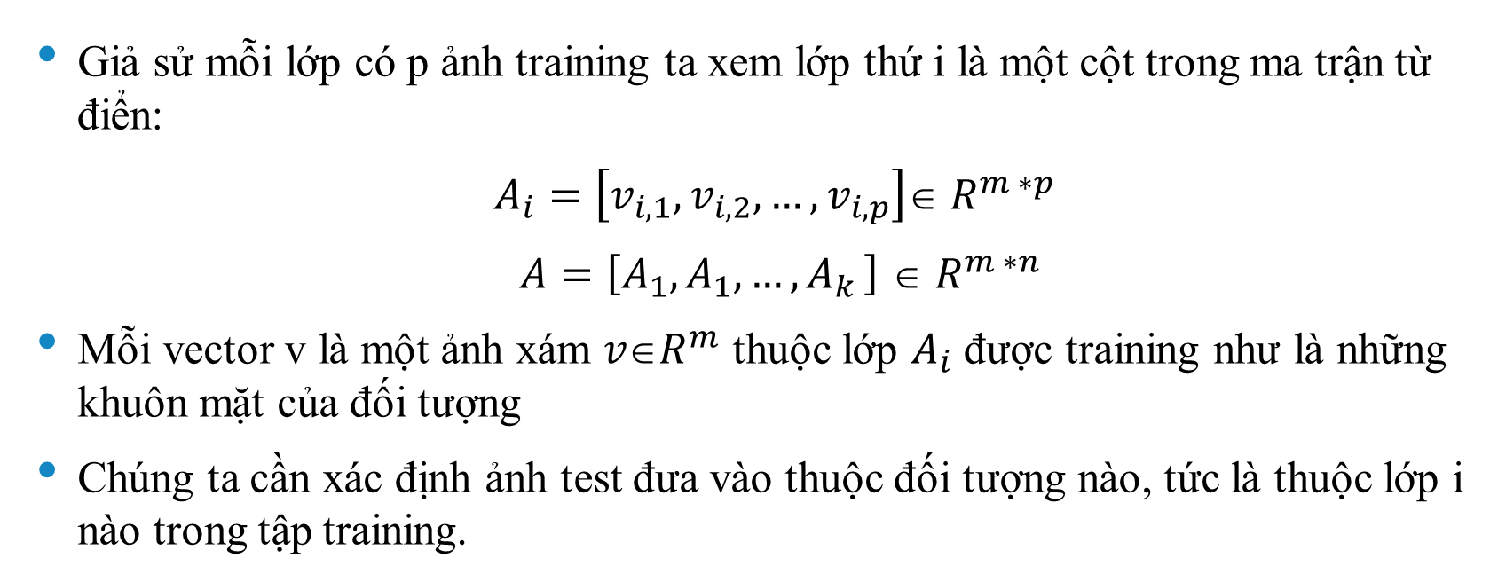
Giả sử mỗi lớp có p ảnh training ta xem lớp thứ i là một cột trong ma trận từ điển:
$A_{i}=\left[v_{i,1},v_{i,2},…,v_{i,p}\right]∈$ $R^{m ∗p}$
$A=\left[A_{1},A_{1},{…,A}_{k}\right]$ $$ $R^{m ∗n}$
Mỗi vector v là một ảnh xám $vR^{m}$ thuộc lớp $A_{i}$ được training như là những khuôn mặt của đối tượng
Chúng ta cần xác định ảnh test đưa vào thuộc đối tượng nào, tức là thuộc lớp i nào trong tập training.

Slide 9
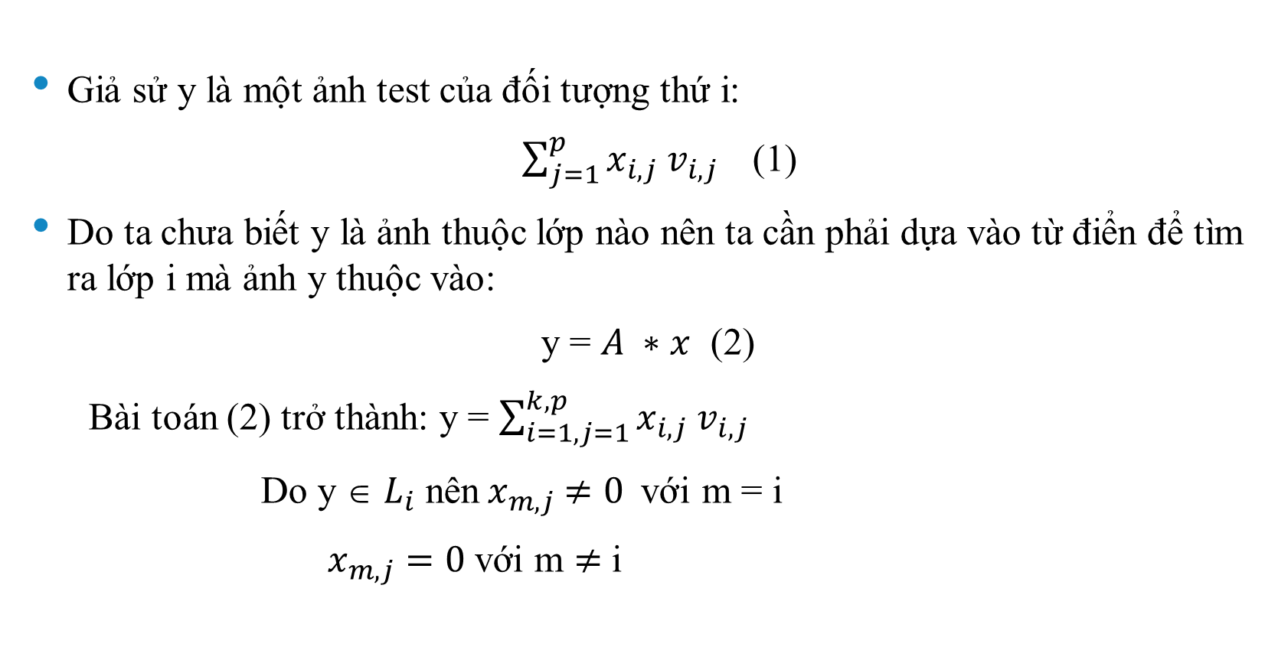
Giả sử y là một ảnh test của đối tượng thứ i:
$\sum_{j=1}^{p}{x_{i,j} v_{i,j} }$(1)
Do ta chưa biết y là ảnh thuộc lớp nào nên ta cần phải dựa vào từ điển để tìm ra lớp i mà ảnh y thuộc vào:
y = $A ∗x$ (2)
Bài toán (2) trở thành: y = $\sum_{i=1,j=1}^{k,p}{x_{i,j} v_{i,j}}$
Do y $$ $L_{i}$ nên${ x}_{m,j} ≠0$với m = i
$x_{m,j}=0$với m $≠$ i

Slide 10
ỨNG DỤNG THỰC TẾ
Tập dữ liệu train: 210 bức ảnh khuôn mặt
Tập dữ liệu test: 216 bức ảnh khuôn mặt không trùng với bộ train

Slide 11
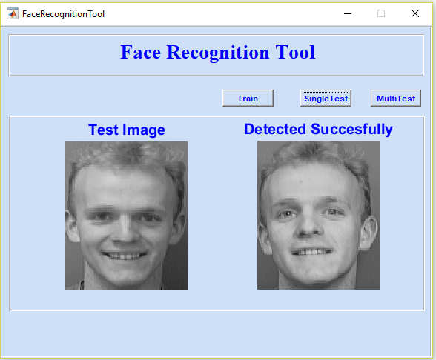
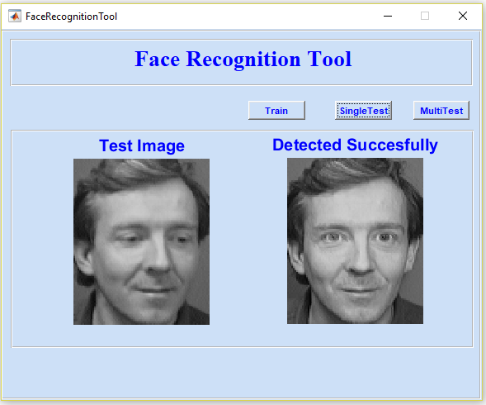
Nhận dạng với ảnh xám

Slide 12
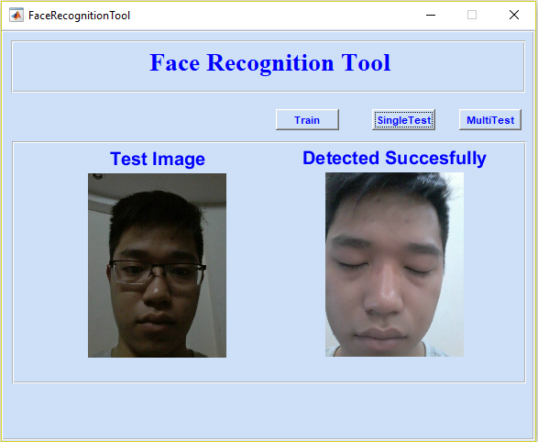
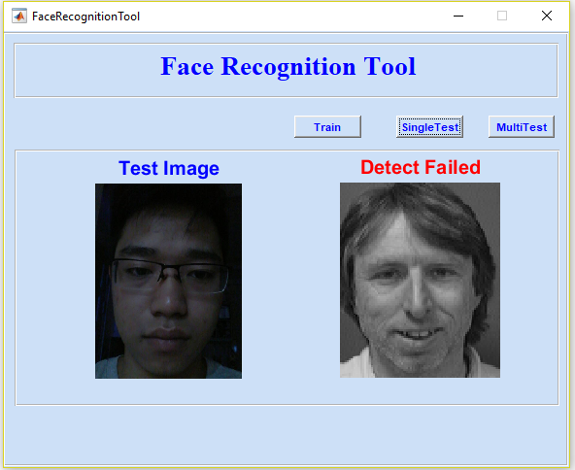
Nhận dạng với ảnh chụp trong điều kiện chiếu sáng thấp

Slide 13
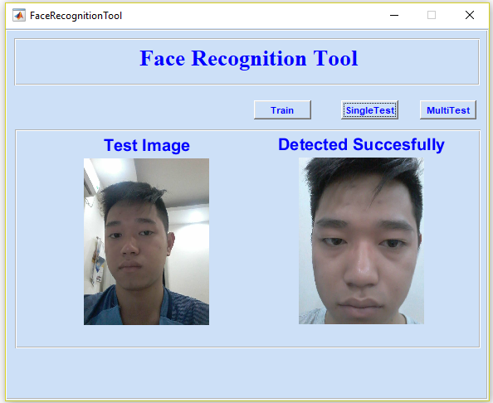
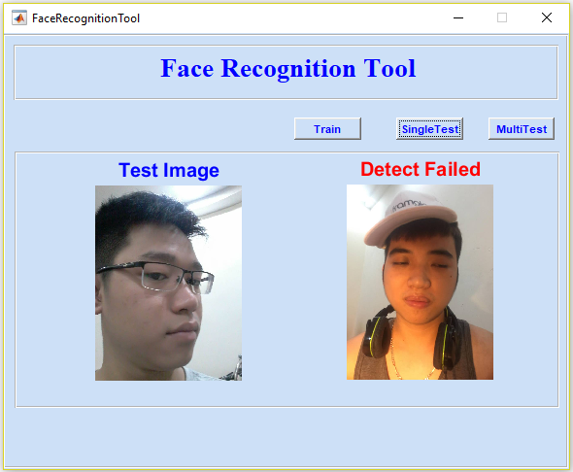
Nhận dạng với góc quay khuôn mặt khác nhau

Slide 14
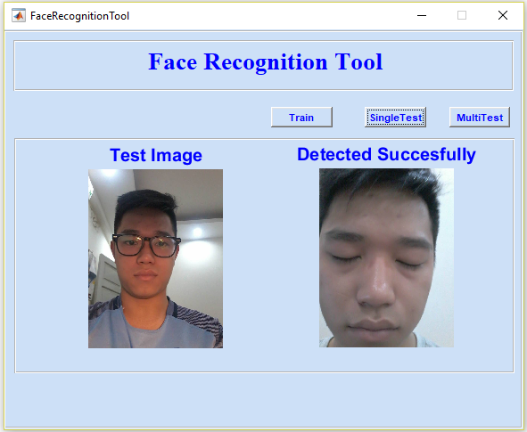
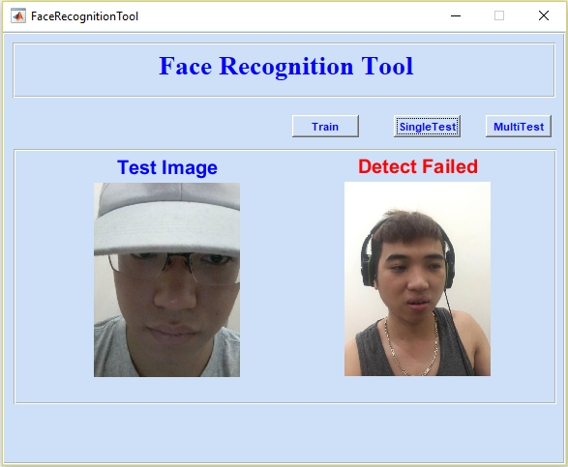
Nhận dạng với khuôn mặt bị che

Slide 15
TÀI LIỆU THAM KHẢO VÀ ĐÁNH GIÁ
Việc áp dụng thuật toán biểu diễn thưa mang lại kết quả nhận dạng với độ chính xác cao tuy nhiên còn một số hạn chế về môi trường như: điều kiện chiếu sáng, góc nghiêng, …
Tài liệu tham khảo: John Wright, Allen Y. Yang, Arvind Ganesh, S. Shankar Sastry, Fellow, and Yi Ma (2009), “Robust Face Recognition via Sparse Representation”.

Slide 16


